Slide 1
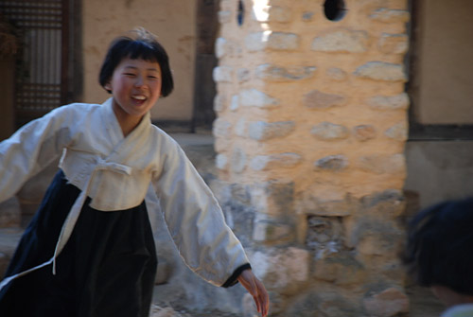
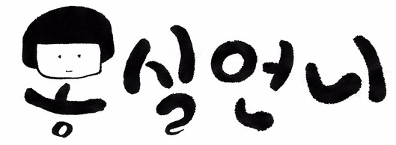
지은이 : 권정생
만든이 : 10102 김가빈
출판사 : 창비

Slide 2
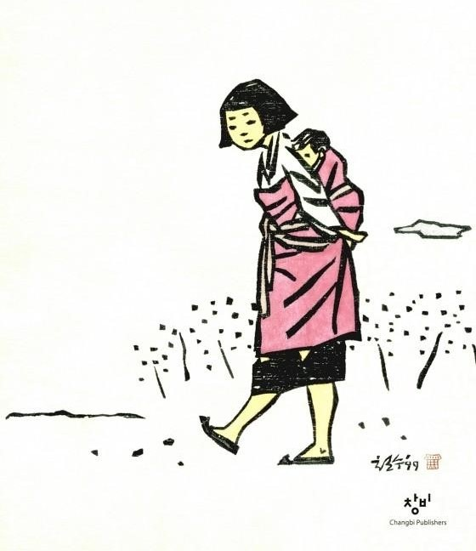
목차
1.작가 소개
2.책 줄거리
3.기억하고 싶은 글귀
4.느낀 점

Slide 3

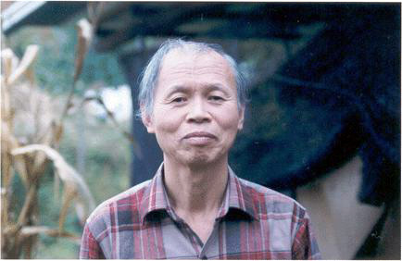

작가 소개
대 표 작
일생 : 1937~2007
일제강점기와
6.25 시대에 사셨다.
권 정 생
똘배가 보고 온 달나라
엄마 까투리
너구리네 봄맞이
오소리네 집 꽃밭

Slide 4
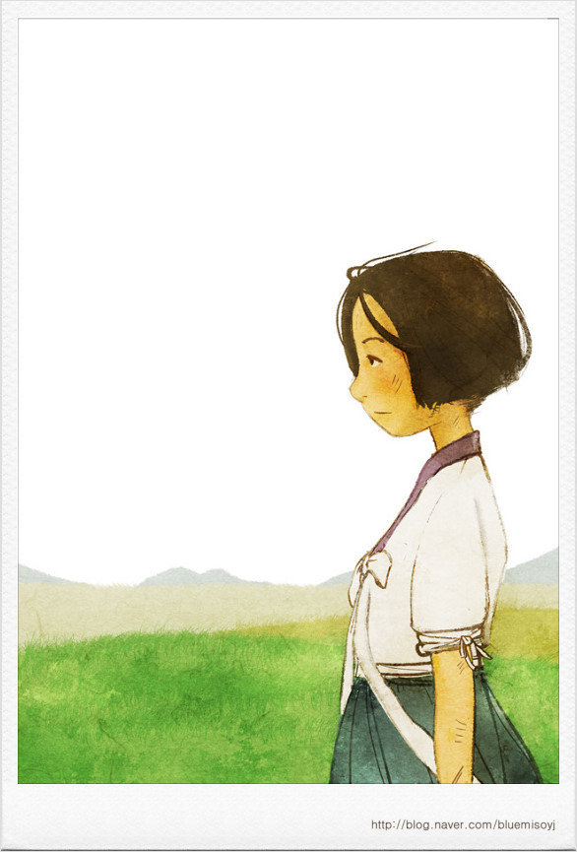
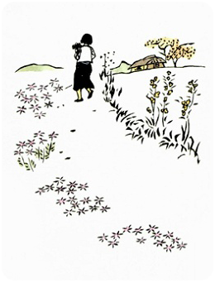
줄 거 리
‘몽실언니’는
남과 북이 갈라진
6.25 전쟁 시대를
배경으로 하는
13세 소녀
“몽실이”
이야기이다.

Slide 5
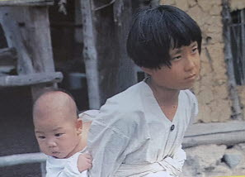
‘가난한 집’에서 태어난 몽실이
‘절름발이’가 된 몽실이
‘행복’을 찾은 몽실이

Slide 6
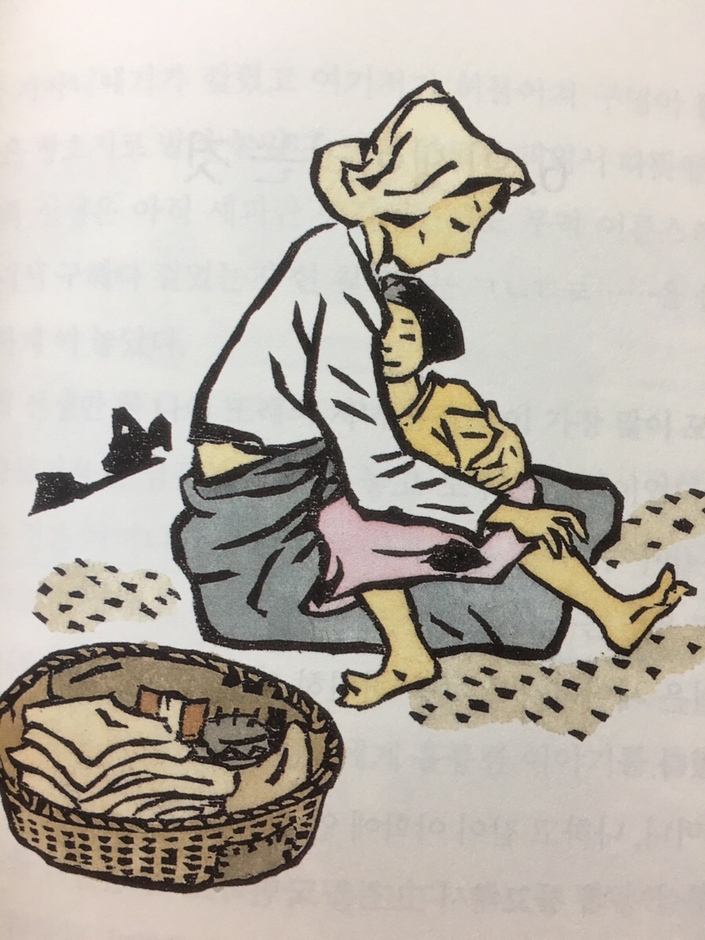
몽실이는 가난한 집에서 태어나 가난 때문에 부모님이 헤어지고 각각 재혼을 한다.
그래서, 몽실이는 엄마, 아빠가 각각 다른 자신의 동생들을 돌봐야 된다.
그러는 중 몽실이는 절름발이가 되는 어려움을 겪지만, 항상 남을 먼저 배려하고, 용기를 가지며 꿋꿋하게 사는 내용이다.
몽실이는 나중에 커서 착한 꼽추와 결혼해 가정을 꾸리고, 가족과 즐겁고, 행복하게 산다.

Slide 7
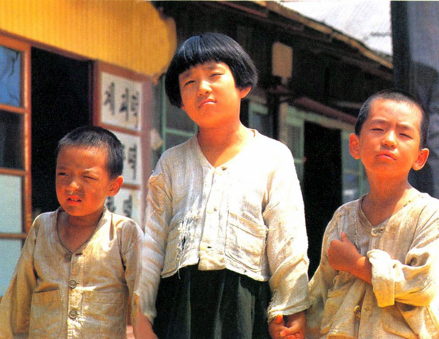
기억하고 싶은 글귀
“사람은 누구나 처음 본 사람도 사람으로 만났을때 다 착하게 사귈 수 있어. 그러나 신분이나 지위나 이득을 생각해서 만나면 나쁘게 된단다. 국군이나 인민군이나 서로 만나면 적이기 때문에 죽이려 하지만 사람으로 만나면 죽일 수 없단다.”
* 이 말은 6.25전쟁 때 몽실이네 마을로 찾아온 인민군 언니가 해준 말이다.
*남과 북이 통일 되어 북한에 있는 내 또래친구들과 사이좋게 놀 수 있는 날이 하루빨리 왔으면 좋겠다.

Slide 8
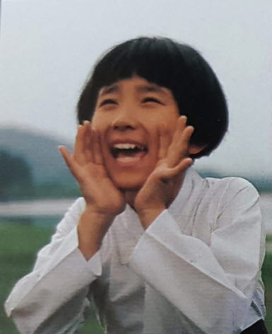
느낀 점
제목이 ‘몽실이’가 아닌
‘몽실언니’인 이유
몽실언니를
닮고 싶어요.
친구들에게
추천하는 이유

Slide 9
내 생각에 제목이 ‘몽실언니’인 이유는 우리와
나이는 비슷해도 더 어른스럽고 언니같은 성격을 가졌기
때문이라고 생각한다. 그리고 자신이 힘든 상황에 처해있어
도 항상 주변 사람들을 도와줘서 제목이 “몽실언니”
인 것 같다.
나도 몽실언니처럼 주변사람을 잘 도와주고 힘든일이
있어도 긍정적으로 생각하고 해결해야 겠다.
친구들에게 책을 추천 하고 싶은 이유는 몽실이가 우리와
비슷한 또래지만 본받아야 할 점이 많고, 몽실이처럼
어려움이 닥쳐도 포기하지 말고 끝까지 노력하라는
의미에서 이 책을 추천한다.

